Slide 1
Thứ hai ngày 30 tháng 12 năm 2024
Khoa học
Sự lớn lên và phát triển của động vật ( tiết 2)

Slide 2




Slide 3



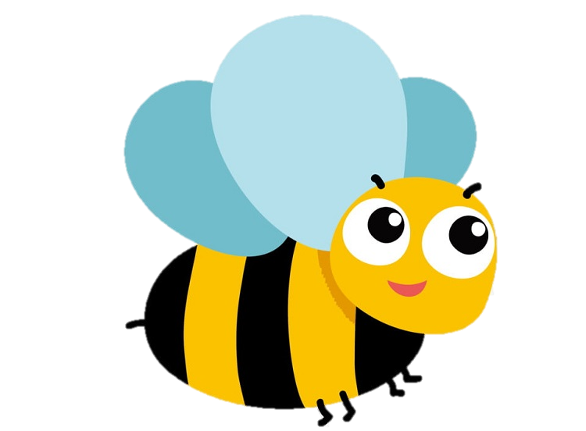
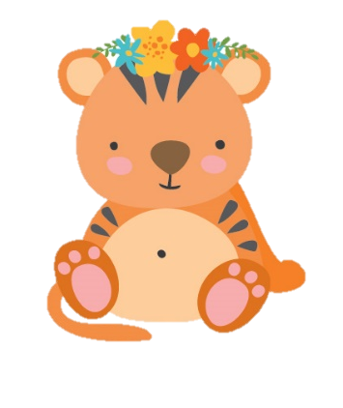

PHÓNG SỰ KHOA HỌC

Slide 4

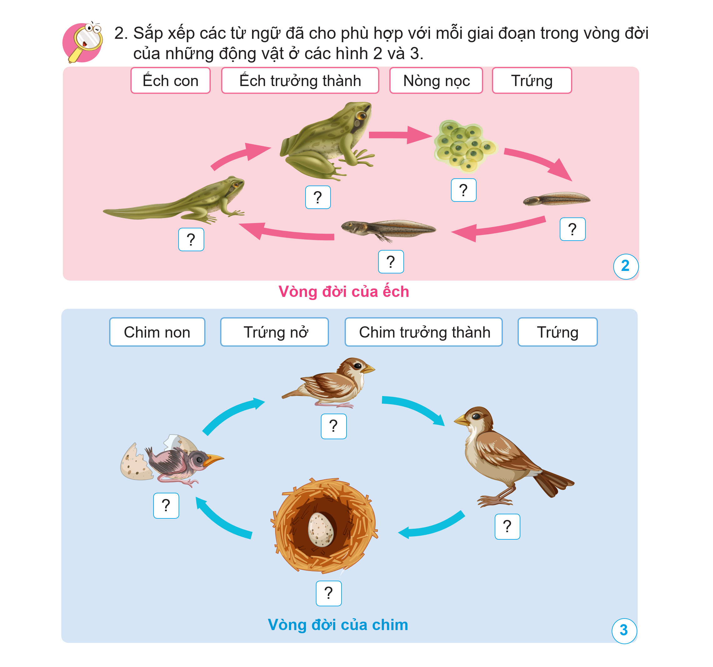
Bạn hãy điền từ vào chỗ trống
Ếch trưởng thành
Trứng
Nòng nọc
Ếch con
Nòng nọc có chân

Slide 5
Bạn hãy điền từ vào chỗ trống
Chim con
Chim non nở từ trứng nở
Chim trưởng thành
Trứng

Slide 6

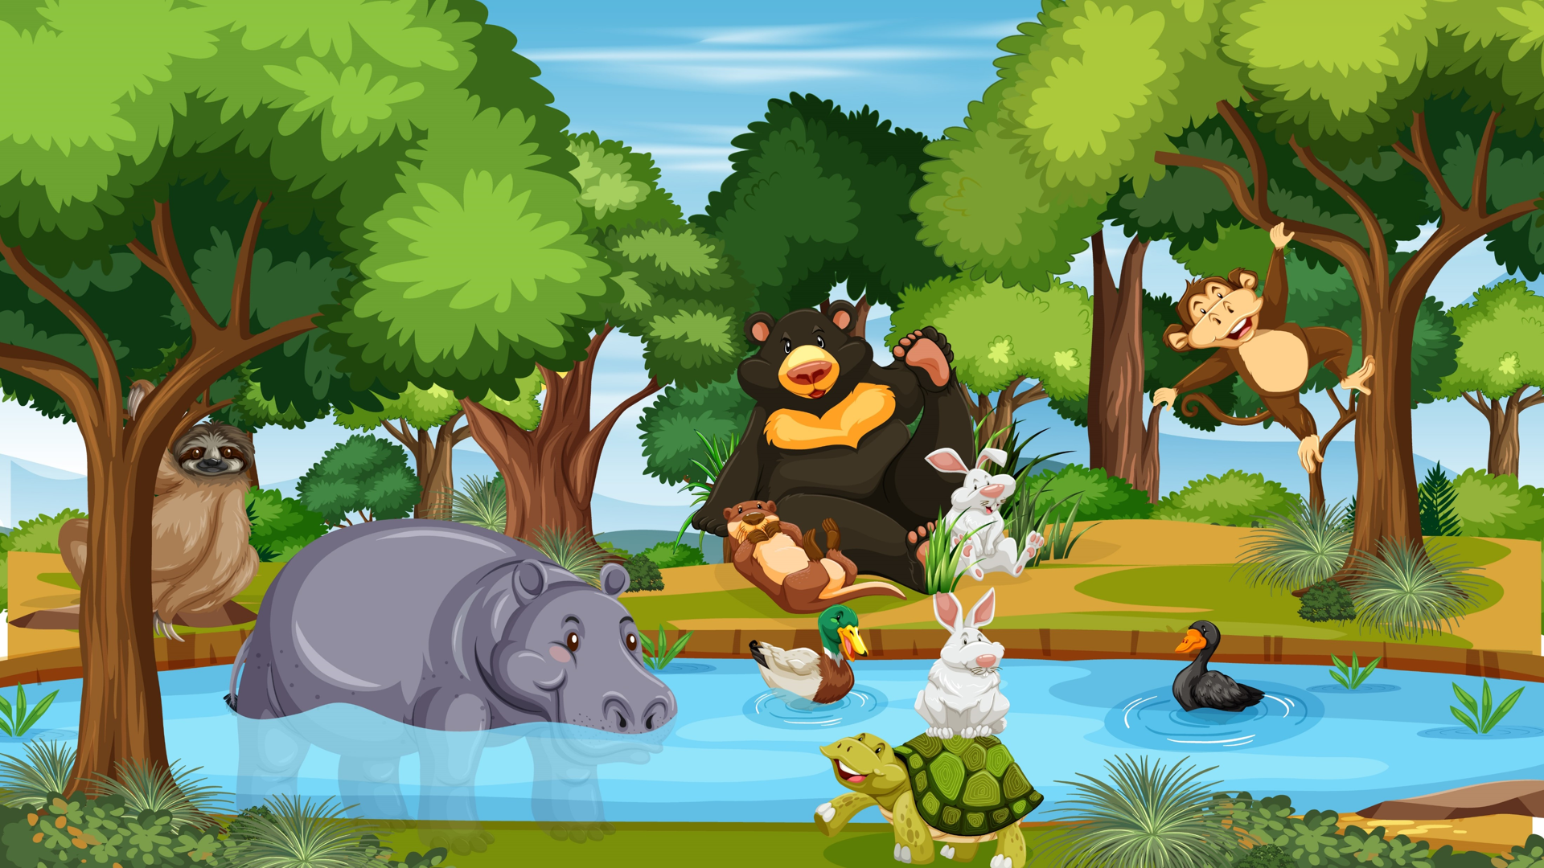




Tìm hiểu vòng đời của một số động vật đẻ con

Slide 7

Quan sát các hình từ 7 đến 11, đọc thông tin:
■ Cho biết con non mới sinh ra có hình dạng như thế nào so với thú mẹ, chúng đã tự kiếm ăn được chưa.
■ Loài thú nào thường đẻ mỗi lứa một con? Loài thú nào thường đẻ mỗi lứa nhiều con?
■ Trình bày sự lớn lên của thú con từ khi sinh ra đến khi trưởng thành.

Slide 8
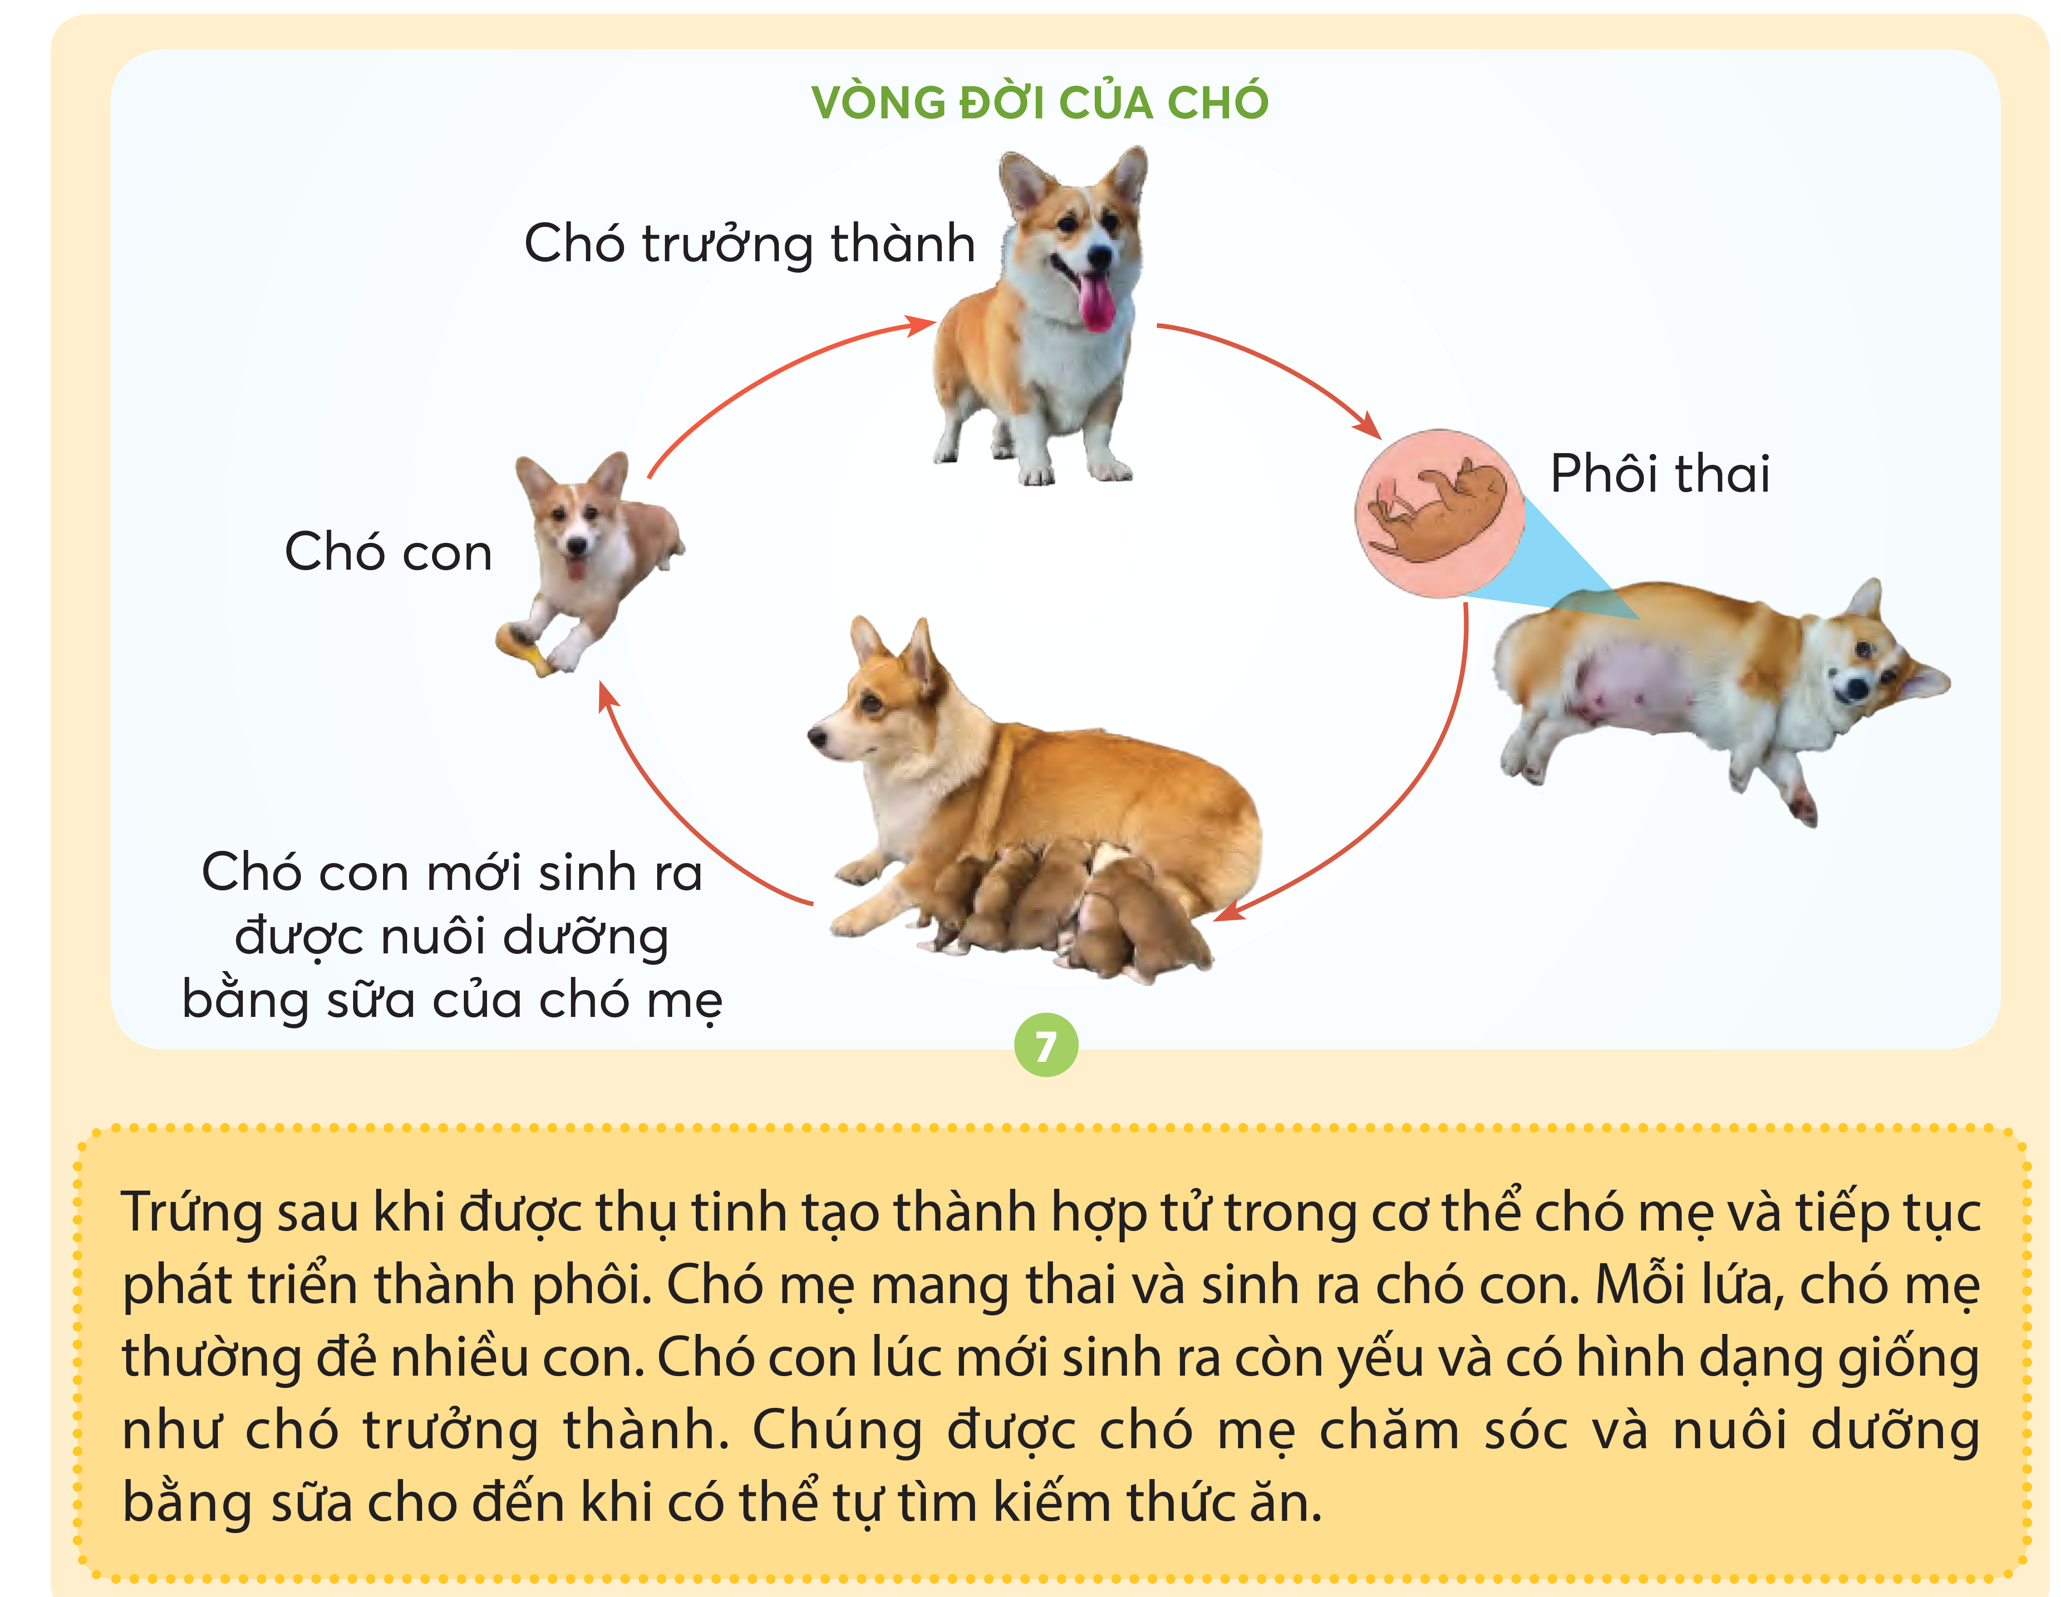

Slide 9
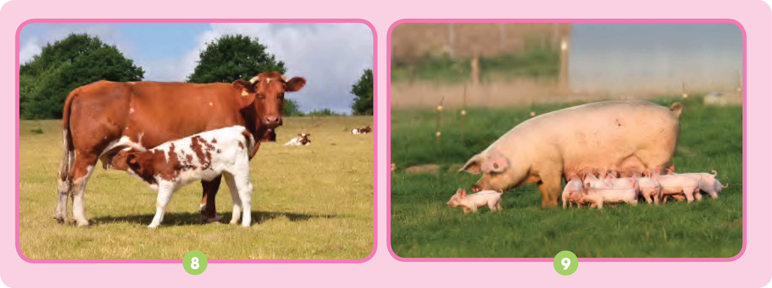

Slide 10
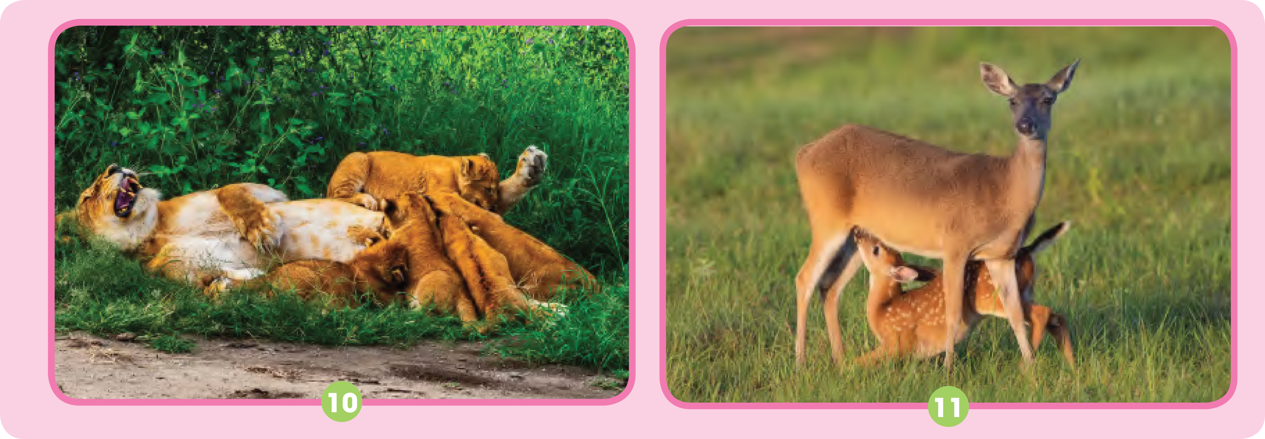

Slide 11


THẢO LUẬN NHÓM ĐÔI

Slide 12


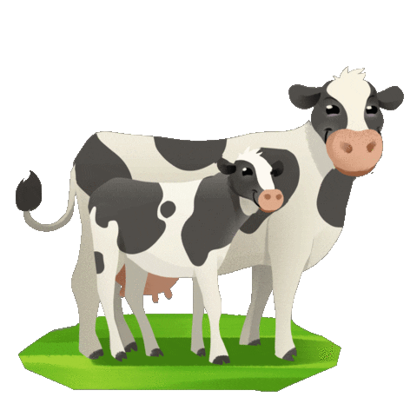
Cho biết con non mới sinh ra có hình dạng như thế nào so với thú mẹ, chúng đã tự kiếm ăn được chưa.
Chó con, bò con, lợn con, sư tử con và hươu con có hình dạng giống với thú mẹ, chúng chưa tự kiếm ăn được.
TRÌNH BÀY

Slide 13
Loài thú nào thường đẻ mỗi lứa một con? Loài thú nào thường đẻ mỗi lứa nhiều con?
TRÌNH BÀY

Slide 14
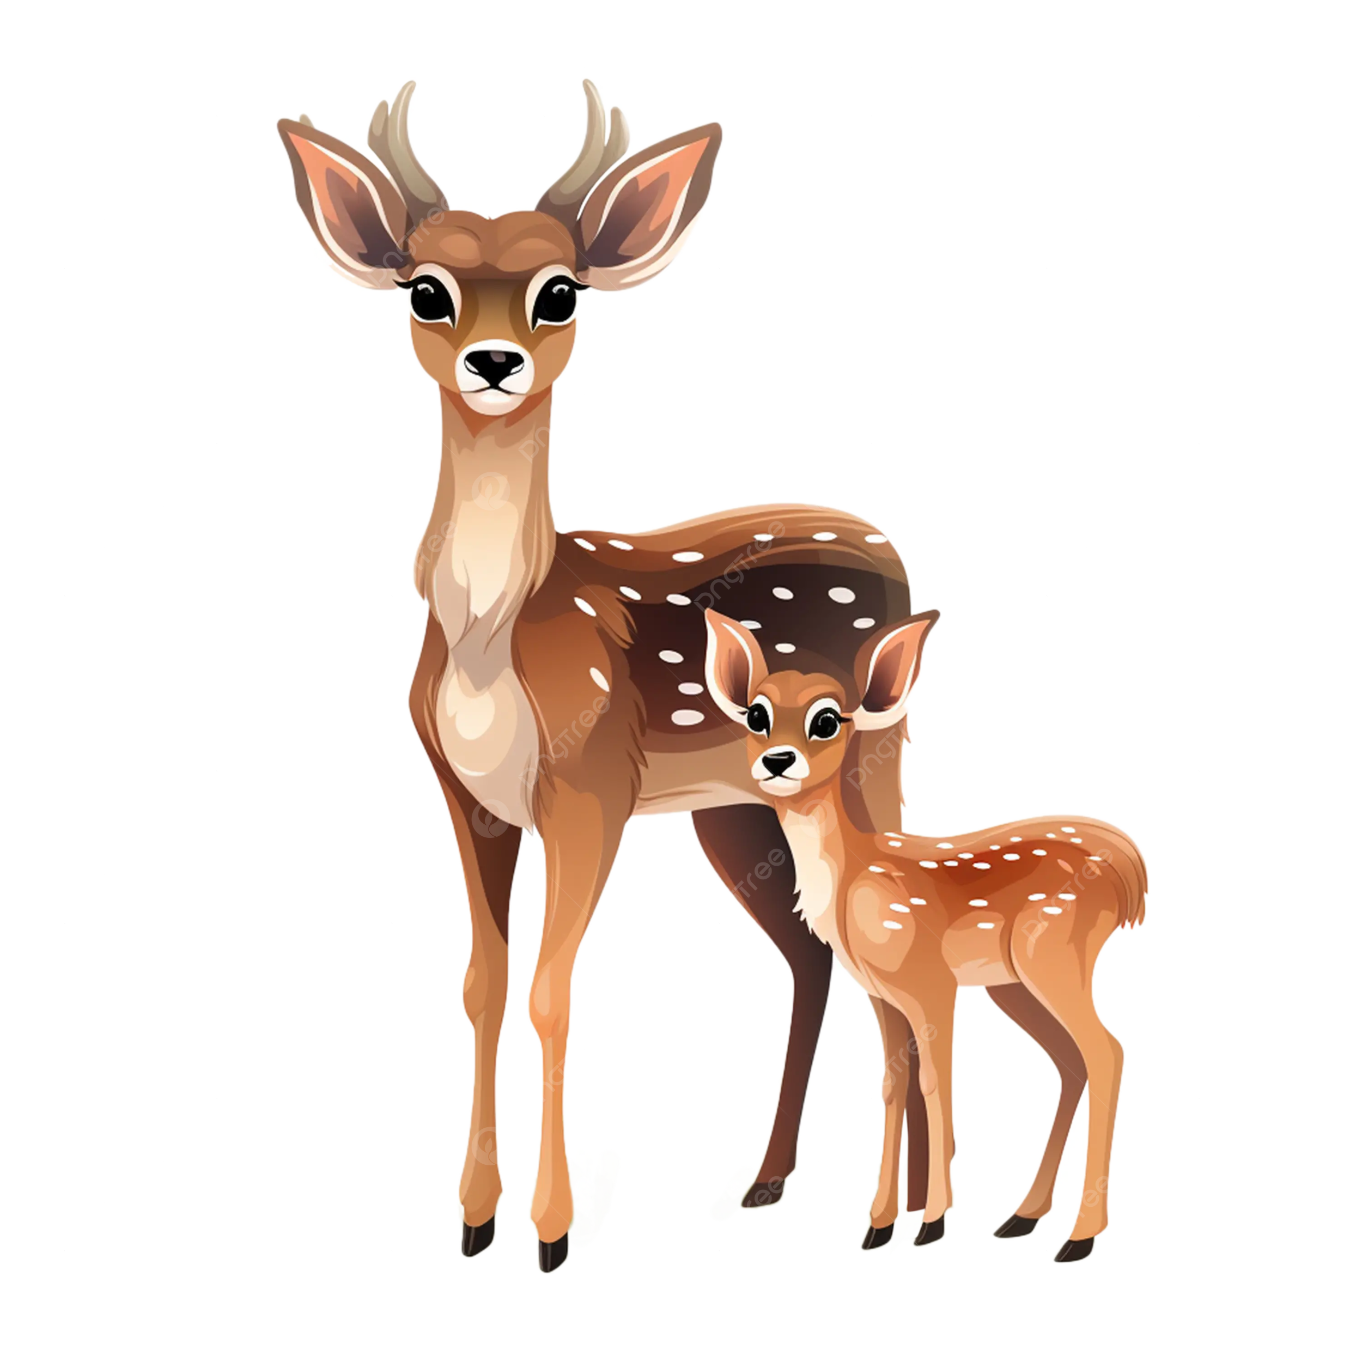
Bò, hươu thường đẻ mỗi lứa một con.
TRÌNH BÀY

Slide 15
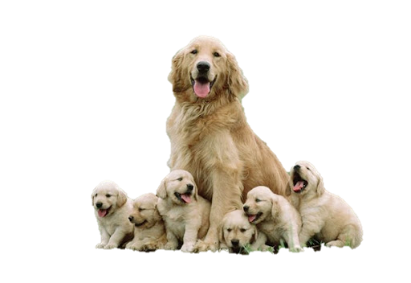
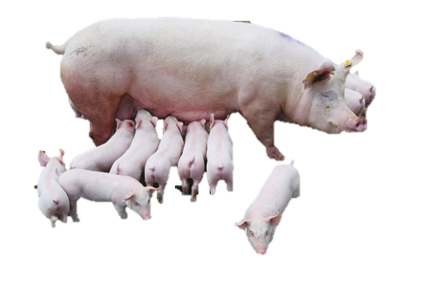
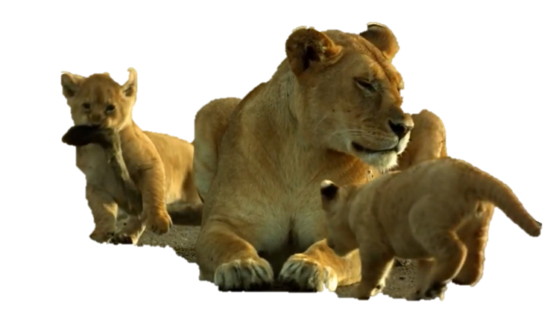
Chó, lợn, sư tử thường đẻ mỗi lứa nhiều con.
TRÌNH BÀY

Slide 16

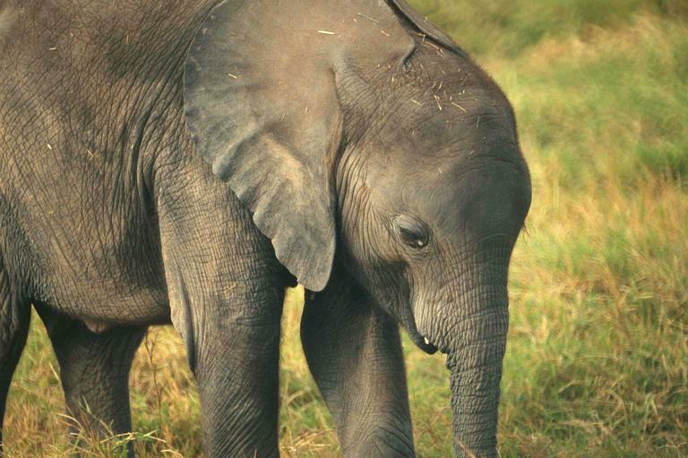
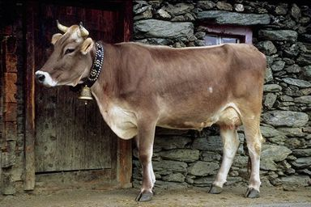
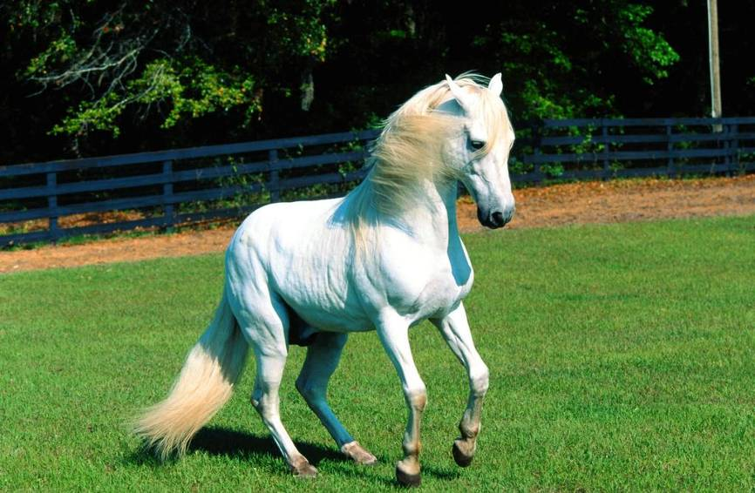
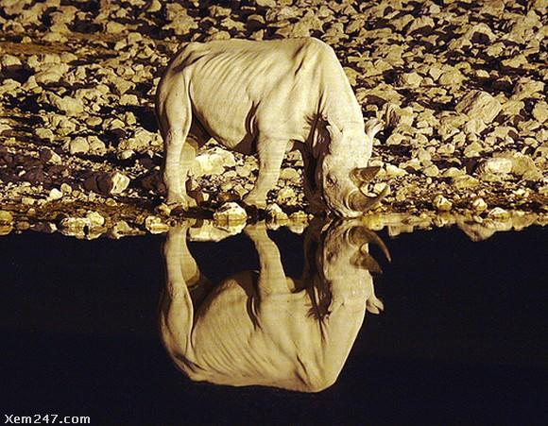
LOÀI thường đẻ 1 con
Voi
Bò
Ngựa
Tê giác

Slide 17
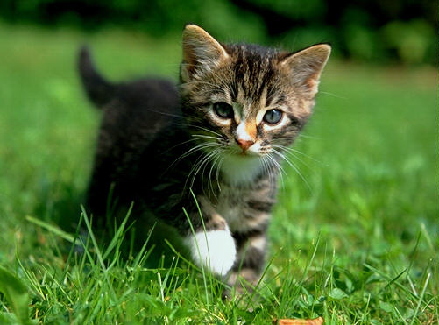
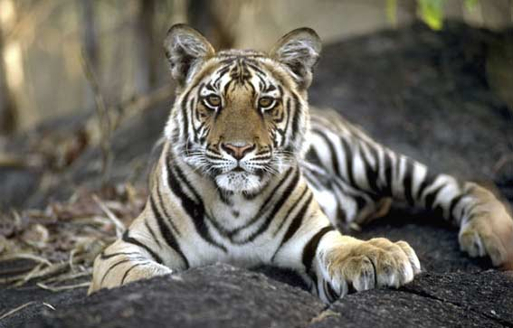
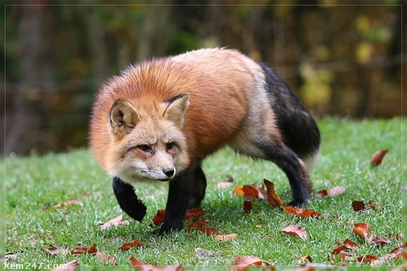
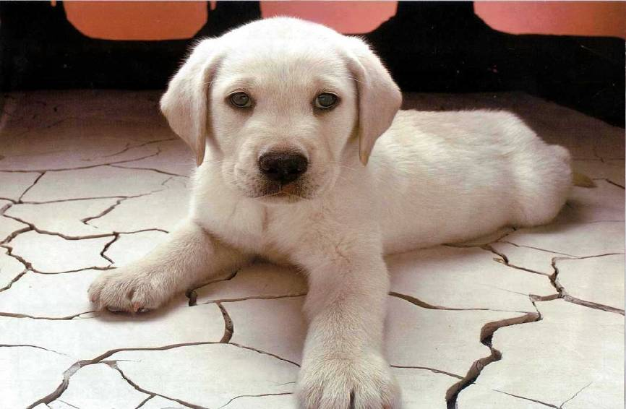
LOÀI đẻ từ 2 con trở lên
Mèo
Hổ
Cáo
Chó

Slide 18
Trình bày sự lớn lên của thú con từ khi sinh ra đến khi trưởng thành.
TRÌNH BÀY

Slide 20
Trứng sau khi được thụ tinh tạo thành hợp tử trong cơ thể thú mẹ và tiếp tục phát triển thành phôi. Thú mẹ mang thai và sinh ra con non. Con non lúc mới sinh ra còn yếu và có hình dạng giống như thú trưởng thành. Con non được thú mẹ chăm sóc và nuôi dưỡng bằng sữa cho đến khi có thể tự tìm kiếm thức ăn.

Slide 21

Vẽ sơ đồ đơn giản về vòng đời của một động vật đẻ con.

Slide 22
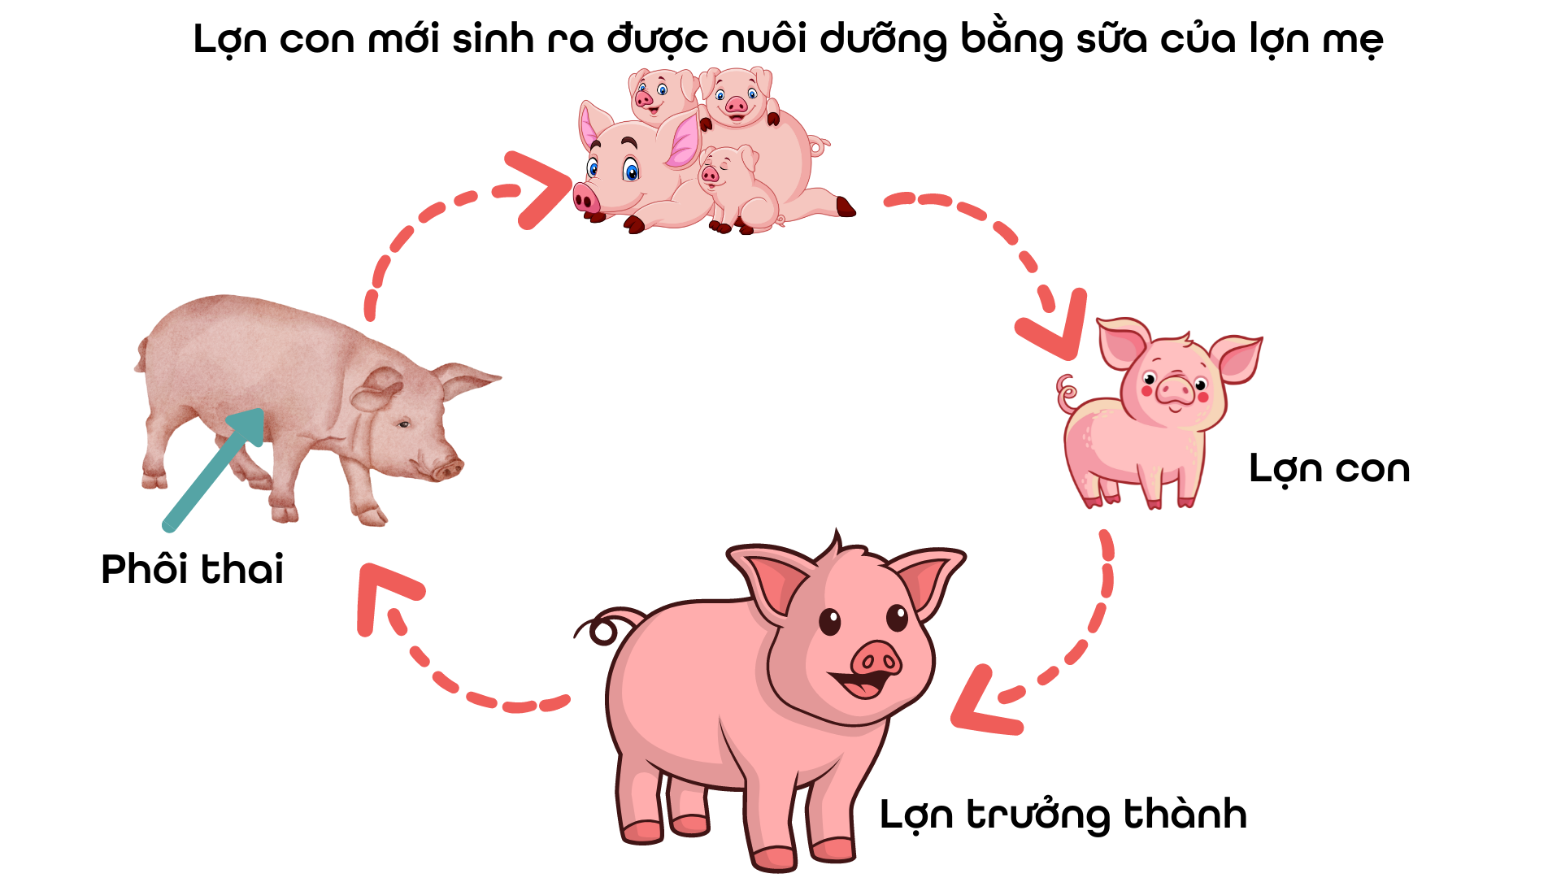

Slide 23
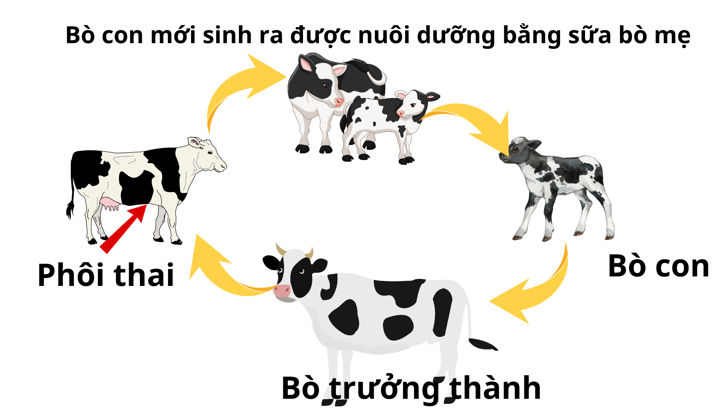

Slide 24

Chia sẻ với bạn về sản phẩm của em.

Slide 25
VẬN DỤNG

Slide 26
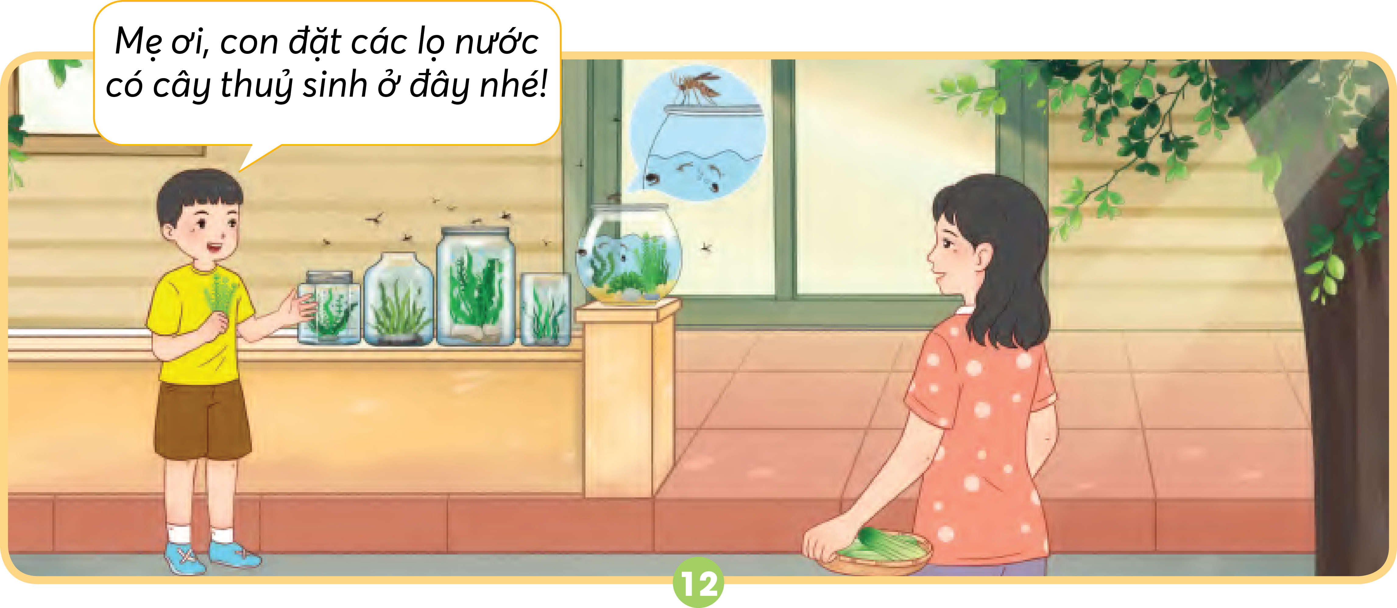
Em sẽ nói gì với bạn trong tình huống dưới đây? Vì sao?

Slide 27



Diễn viên đa tài

Slide 28

NHẬN XÉT VÀ ĐÁNH GIÁ CÁC NHÓM
Tiêu chí:
Nét mặt của các diễn viên nhí.
Cử chỉ của các diễn viên nhí.
Giọng điệu phù hợp với tình huống.
Cách giải quyết tình huống hợp lý.

Slide 29



Notes:
GV gõ tên vào khung trên BÀI GIẢNG ĐANG TRÌNH CHIẾU luôn mà không cần phải thoát ra. (KHI ĐANG TRÌNH CHIẾU GV CLICK CHUỘT VÀO KHUNG VÀ GÕ)

Slide 30
Chúng ta không nên đặt các lọ nước có cây thuỷ sinh ở hiên nhà vì sẽ tạo môi trường thuận lợi cho muỗi sinh sản và phát triển. Trong trường hợp nếu muốn đặt các lọ nước có cây thuỷ sinh để trang trí thì phải nuôi kèm cá cảnh để cá tiêu diệt bọ gậy (là ấu trùng của muỗi).

Slide 31
• Ở các động vật đẻ trứng, trứng được thụ tinh nở thành con non và phát triển thành con trưởng thành (như gà, vịt,...) hoặc nở thành ấu trùng và trải qua một số giai đoạn biến đổi để phát triển thành con trưởng thành (như muỗi, bướm, ếch,...).
• Hầu hết thú đẻ con và nuôi con bằng sữa mẹ. Thú con lúc mới sinh có

Slide 32
• Ấu trùng
• Nhộng
• Vòng đời
• Con non
• Con trưởng thành

Slide 33

Tạm biệt

